Slide 1
Вспомогательные способы коммуникации - обучение и развитие навыка у детей с умственной отсталостью

Slide 2
Вспомогательные способы коммуникации
Из-за повреждений ЦНС некоторые дети с УО не могут говорить. Но они понимают речь и с помощью жестов, фотографий, картинок, пиктограмм, символов общаются с другими …
Пиктограммы — набор из 600 картинок размером 10x10 см. Они разделены на несколько категорий: люди, части тела, одежда, предметы, кухня, ванная комната, еда, овощи, животные, игрушки, парк, погода, музыка, спорт, чувства, профессии, транспортные средства, места, действия, праздники, особенности, положение в пространстве, цифры, формы контакта. В наборе очень мало абстрактных понятий. Пиктограммы четкие, нет большого количества лишних деталей. Основная картинка на пиктограмме белая, фон — черный. На каждой картинке имеется подпись, информирующая о значении этого знака.
Pictogram Communication Symbols Mayer-Johnson (PCS) — отдельные понятия представлены в виде рисунков. Они сложнее пиктограмм, содержат больше подробностей, поэтому немного точнее, чем пиктограммы, иллюстрируют отдельные понятия. Всего их более 3000, причем некоторым понятиям соответствуют два разных рисунка.
Система знаков Блисса (Bliss System) — состоит из около 30 простых графических форм, которые, соединяясь согласно строго определенным правилам, создают символы отдельных понятий. Пользователь может сам создавать новые, необходимые ему символы, если их нет в словаре. Эта система позволяет создавать высказывания с учетом некоторых грамматических структур
Датская система жестов — используемая в датских коррекционных школах система жестов, приближенных к естественным. Для коммуникации с их помощью не требуется особая мануальная точность.
Система жестов Makaton — словарь жестов, созданный на базе американского языка жестов. Для использования этой системы необходимо умение хорошо себя контролировать и хорошая координация движений рук. В настоящее время словарь содержит 350 знаков. Они подобраны после тщательного анализа лексики, наиболее часто используемой в контактах со взрослыми и детьми, имеющими значительные сложности в общении. Освоив отдельные знаки, из них можно составлять различные комбинации фраз и предложений.

Slide 3
Диагностирование коммуникативного навыка
Планированию всех образовательных действий должно предшествовать распознавание потребностей, актуальных навыков и возможностей ребенка:
□ Специальная диагностика — указывает на виды дисфункций у ребенка и причины их возникновения. Дает подробную информацию о нейроанатомических условиях функционирования ребенка (зрение, слух, работа мозга). К этой категории можно отнести медицинскую диагностику (неврологическую, реабилитационную, окулистическую, аудилогическую и др.), а также логопедическую и психологическую, учитывающую результаты специальных исследований. Одной из целей этих диагностик может быть поиск причины отсутствия речи или ее нарушений у ребенка, а также указание клинических оснований ее развития.
□ Функциональная диагностика — охватывает актуальные навыки ребенка, в данном случае в сфере коммуникации, познавательного и моторного развития. Позволяет определить навыки, которые ребенок уже может совершенствовать, и те, которые он может приобрести в ближайшем времени. В описании развития отдельных навыков хорошо учесть качество, эффективность и оптимальные условия функционирования.
□ Экологическая диагностика — определяет, в каких условиях ученик живет, в каком окружении находится, удовлетворяет ли актуальный уровень коммуникации его самого, его родителей, братьев и сестер и других людей из окружения. Этот вид диагностики должен определить, будет ли и в какой степени кто-нибудь из окружения ребенка участвовать в реализации программы поддержания коммуникативных навыков. Обучение коммуникации должно отвечать нуждам ученика и людям из его ближайшего окружения.

Slide 4
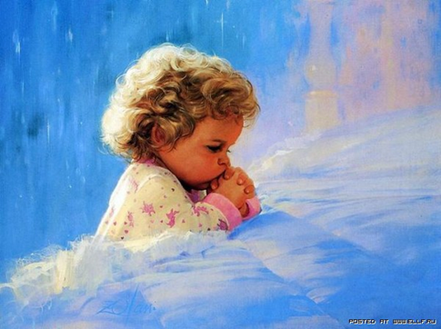
Обнаружение у ребенка коммуникативного навыка …
Многие поступки детей, которым недоступна вербальная коммуникация, можно воспринимать как сообщения. Необходимо спросить родителей о прежних способах коммуникации: прочтение поведения, реагирование на него, проявление ребенком удовлетворения или дискомфорта. Наблюдая за поведением ученика, следует обратить особое внимание на:
□ физиологические реакции;
□ мимику — выражение лица, особенно глаз, поддержание зрительного контакта;
□ проксемику — расстояние, дистанция, которую ребенок пытается сохранить к собеседнику, чтобы чувствовать себя комфортно, в безопасности;
□ кинесетику — позу тела, его движения, совершаемые жесты;
□ вокализацию;
□ специфическую лексику;
□ нетипичное поведение.

Slide 5
Указание
Указательный жест означает выделение объекта из окружения (выбор), сосредоточение на нем, стремление к нему, концентрацию внимания. Его можно интерпретировать как «посмотри на это», «хочу это иметь!», «это мне нравится». У детей в определенном возрасте этот жест является субститутом вопроса «что это?» или другого вопроса, связанного с указываемым предметом.
Если указательный жест невозможен ни в какой форме, необходимо найти другой способ «показывания», какой символ выбрал ребенок. Некоторые указывают взглядом, другие следят за собеседником, который по очереди указывает на символы, и в тот момент, когда тот касается выбранного им символа, он делает какой-нибудь знак: например двигается, улыбается, издает звуки.

Slide 6
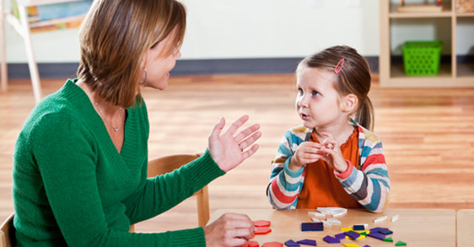
Понимание языка
Для планирования темпа и динамики работы с учеником, важно понять, насколько он понимает язык и определить его пассивный словарный запас. Обычно основную информацию на эту тему мы получаем в процессе простой игры и во время ежедневных действий (прием пищи, переодевание и т. п.).

Slide 7
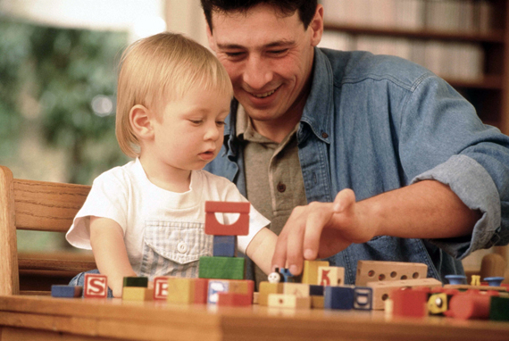
Символическая функция
В конце периода сенсомоторного интеллекта (Пиаже) появляется навык создания мысленного воспроизведения предметов, явлений и событий. Существует несколько видов воспроизведения действительности, которые появляются в определенном порядке: мысленный образ, отсроченное подражание, символический жест, символическая игра, рисунок, речь. Можно использовать эту закономерность, создавая программы поддержки развития детей, у которых не появилась речь.
Чтобы использовать вспомогательные методы коммуникации, ребенок должен понимать, что указанная картинка/пиктограмма/символ/сделанный жест означают конкретные, близкие ему предметы или события. Он должен убедиться на опыте, что указывание символа «подействовало», вызвав ожидаемые им изменения в действительности. Если у ребенка наблюдается так называемая тематическая игра, игра в имитацию, это означает, что он уже может сам организовать себе мир нереальных событий, мир символов.

Slide 8
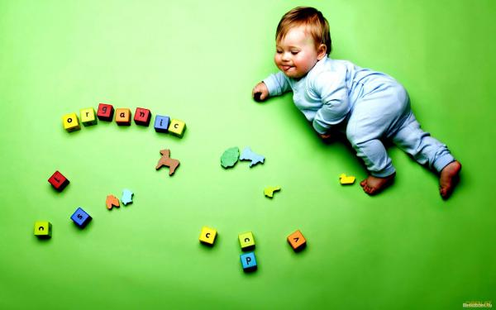
Двигательные возможности
Чтобы оценить двигательные возможности ребенка для общения, такие как выполнение указательного жеста, пересечение осевой линии тела, выбор и хватание предметов, переворачивание страниц книги — необходимо проконсультироваться у терапевта. Он поможет найти правильную позу для ученика, которая давала бы ему как можно больше возможностей выполнить целенаправленное движение.

Slide 9
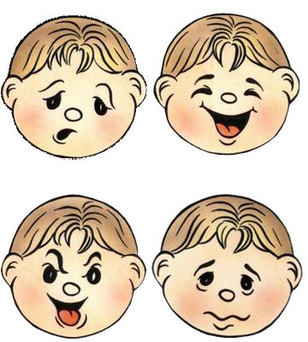
Перцепционные возможности
Представленный иконографический материал (пиктограммы, символы) должен быть понятным ребенку, а точное их указание — максимально легким. Некоторые дети могут пользоваться только большими, контрастными пиктограммами, на которых представлены белые объекты, отлично видимые на черном фоне. Другим будет достаточно контурных рисунков (PCS).Эти данные необходимы прежде всего для того, чтобы принять решение о выборе первой формы составления словаря ребенка, первого пособия для коммуникации. Его главным качеством должна быть функциональность.

Slide 10
Диалог
Беседа имеет чередующуюся структуру. Ее создают автор и адресат, которые проявляют друг к другу интерес, слушают друг друга, попеременно высказываются, оба способны сосредоточиться на теме беседы. Взаимодействие такого рода с ребенком начинается задолго до того, как он начнет пользоваться речью. Все интеракционные игры с чередованием ролей являются подготовкой к диалогу. Одновременно они отражают проявление его социального развития, показателем степени интереса к партнеру и желанием взаимодействовать с ним для достижения общих целей. Умение участвовать в игре с чередованием ролей является одним из основных навыков, дающих возможность пользоваться способами коммуникации.

Slide 11
Партнеры диалога
Чтобы неговорящий ребенок мог удовлетворить потребность в коммуникации, должны быть выполнены определенные особые условия. Необходим доброжелательный, терпеливый партнер, склонный интерпретировать поведение ребенка как сообщения. Он должен создавать ребенку много коммуникационных ситуаций: правильно задавать вопросы, создавать ситуации с необходимостью выбора, дать возможность принимать простые решения. Ожидание ответа и уважение ответов ребенка научит его, что если он воспользуется условным кодом, то будет влиять на свое положение, может вводить изменения в своем окружении.

Slide 12
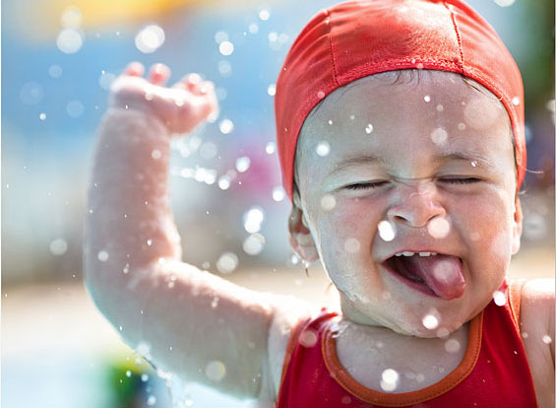
Мешающее поведение
Иногда сложно построить общую с учеником сферу коммуникации. Бывает, что его поведение делает невозможным игру и работу, он не может сосредоточиться. Его поступки, способы действия являются сообщениями о его неудовлетворенных потребностях. Начало работы с таким учеником заключается в распознавании его специфических потребностей и помощи в их удовлетворении одобряемым обществом способом.

Slide 13
СОЗДАНИЕ СЛОВАРЯ
Обучение применению вспомогательных коммуникативных систем должно быть упорядоченным. Вначале определяем удобные для ученика способы выражения да и нет. Затем строим его словарь: формируем понятия, затем понятия предметов, лиц, действий, признаков. Наконец, обучаем ребенка пространственным, количественным, оценивающим характеристикам. Когда ученик уже к этому готов, начинаем требовать от него навыков построения выражений, затем предложений и длинных высказываний. необходимо так организовать ближайшее окружение, чтобы ребенок чувствовал потребность и даже необходимость в коммуникации.

Slide 14
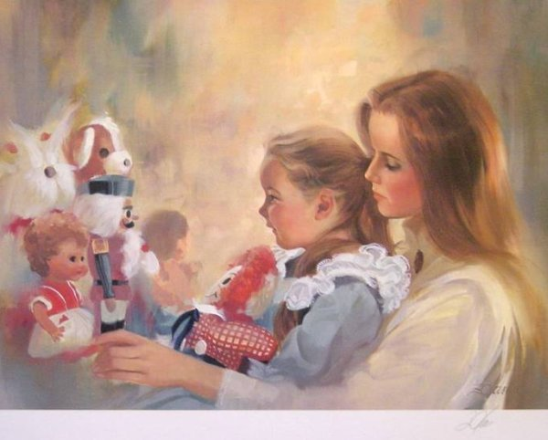
Выражение «да и нет»
Необходимо определить доступные ребенку формы самовыражения и выбрать те, которые могут означать для него да и нет.
Необходимо создавать многочисленные ситуации, при которых у ученика появится шанс согласиться с чем – то или отказаться.
Вопросы должны быть простыми и иметь закрытую форму ( «Ты хочешь выпить чаю? Ты хочешь пить чай или сок?»)
Если сложно найти подходящий способ выражения да или нет, то необходимо постоянно ставить ученика перед выбором. ( Сначала выбор из двух предметов ).
Длительную задержку взгляда на одном из предметов, протягивание руки следует взять во внимание.

Slide 15
Понятие я
Важно дать ребенку опыт, связанный с ролью «виновника» действия. Это способствует формированию представления о себе и восприятию других.
Понятие я в правильном развитии появляется довольно поздно. Сначала ребенок реагирует на свое имя и учится тому, что его собственные действия приводят к изменениям в окружении. Он также узнает, что некоторые предметы специально предназначены для него и принадлежат ему. Так создается образ я. Эти закономерности развития необходимо учитывать при создании программы поддержки развития навыков коммуникации.
В ежедневной школьной рутине необходимо вводить следующие элементы:
□ указывать, кто является исполнителем данного действия, используя жест я и привлекая внимание всех учеников к этому человеку (если ученик не может сделать этого сам, можно взять его за руку);
□ называть и перечислять имена учеников во время общих действий, например: «Магда рисует, и Томек рисует, и Шимон рисует»;
□ использовать фото учеников во время ежедневной проверки присутствующих;
□ обозначать собственные предметы фотографией или символом я, мое;
□ задавать вопросы типа: Кто хочет идти на перемену в парк? Кому нужна тарелка на завтрак? (чтобы ученики могли заявить о себе, поднимая руку).

Slide 16
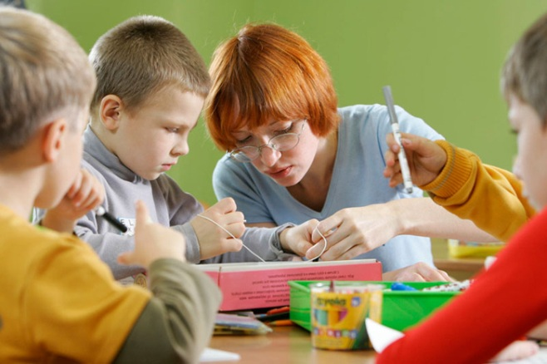
Словарь ученика Введение символов и формирование понятий
Словарь ученика - совокупность понятий, которые он знает и которыми пользуется, общаясь с другими.
Понятия, иллюстрируемые графически, например пиктограммами или символами Блисса, нужно вклеивать в личную таблицу или книжку ученика, а используемые жесты записывать
Построение словаря — это длительный процесс предоставления ребенку очередных символов, необходимых для коммуникации и учебы. Этот процесс начинается с простых символов конкретных предметов. От возможностей ученика зависит количество символов, вводимых во время одного занятия, а также частота занятий с новым материалом.
При введении нового символа необходимо так организовать занятия, чтобы ученик мог изучить обозначаемый предмет с помощью всех органов чувств.

Slide 17
Формирование навыков обозначения и использования символа
Рассматривание различных предметов, а также их двухмерных представлений, то есть фотографий, иллюстраций, отдельных картинок способствует развитию навыков обобщать и абстрагироваться от несущественных подробностей.
Ученик привыкает к различным изображениям предмета. Со временем он сможет обозначать символами также героев и предметы, описанные в книгах, сможет их использовать во время рассказа.
Далее словарь ученика пополняют названия, обозначающие лиц (вначале те, которые наиболее близки ребенку). Прежде чем ввести символ данного лица, ребенок учится узнавать их на фотографиях. Затем ученик познает символы действий. Подобно тому, как он собирал информацию о предмете, он должен сам познакомиться с действием, а лучше всего испытать его. Этапу введения символа может предшествовать представление действия с помощью иллюстраций.
Очередными частями речи, пополняющими словарь ученика, будут прилагательные, определяющие признаки предметов, явлений, а также чувства и состояния. Определения времени, предлоги и числительные — следующий этап обучения, для которого необходимо развитие соответствующих познавательных возможностей.

Slide 18
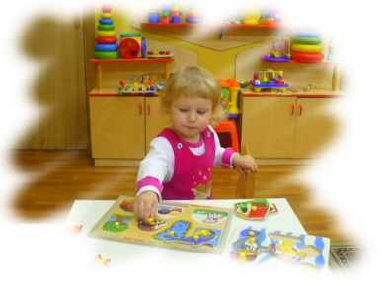
Построение выражений и предложений
Высказывания неговорящих учеников часто примитивны. Одно из первых упражнений — соединение существительного с личным местоимением. Ученики подписывают свои вещи, используя выражения типа: мой стул, моя кружка. Вместо местоимения можно длительное время использовать фотографию ребенка.
Далее мы учим ребенка строить предложения. Обычно первые предложения содержат просьбу типа: Я хочу... Они имеют значительную «созидательную силу», а это связано с хорошей мотивацией к коммуникации. Одновременно мы учим ребенка строить изъяснительные предложения. Ученики могут описывать совершаемые ими действия во время учебного дня, например:
Я отдыхаю Я слушаю
Таким образом они учатся рассказывать о текущих событиях, комментировать и подписывать символами рассматриваемые фотографии.

Slide 19
ТЕХНИКИ ИСПОЛЬЗОВАНИЯ СИМВОЛОВ
1. Утренний уголок
Утренний уголок — это форма образовательных занятий. Ежедневно, в одно и то же время, в постоянном месте школьной группе предоставлено время для беседы и других, почти ритуальных действий, тесно связанных с искусством коммуникации.
2. Тетрадь для переписки
Чтобы ежедневно иметь новую тему для бесед с учеником, тему ему близкую, мотивирующую высказывания, можно завести тетрадь для переписки между родителями и учителями.
3. Составление распорядка дня
В начале каждого дня ученик размещает на стенде ряд символов, означающих школьные занятия, ожидающие его в этот день. Можно вставить в этот ряд фотографии людей, с которыми он встречается.
4. Стенд времени и погоды
5. Стенд выбора
Ученик должен иметь возможность совершать выбор и принимать решения, касающиеся его повседневной жизни. Он может выбрать, что надеть, что съесть на завтрак, выпить какао или чай, выбрать, чем будет заниматься в свободное время. Он не всегда может непосредственно показать на выбранные вещи или действие, поэтому необходимо подготовить определенные символы и поместить их на больших листах бумаги или на месте, непосредственно связанном с совершаемым выбором.
который хочет надеть.
6. Тематические стенды
В некоторых социальных ситуациях, на некоторых школьных занятиях помогают тематические стенды. В одном месте ученик может найти символы, связанные с конкретной темой, например: покупки в магазине, заказ еды в ресторане, святая исповедь, занятия домоводством или труд.
7. Школьные тетради
У учеников есть свои тетради — «сегрегаторы». В середине находятся «разделы», соответствующие отдельным школьным занятиям. Они разделены цветными листами, на каждый из которых наклеен символ занятий. На странице, на которой наклеен символ «летопись», находятся ксерокопированные страницы школьной летописи, на странице «домашнее хозяйство» — подготовленные учениками кулинарные рецепты

Slide 20
8. «Подписывание» книг, кассет, личных принадлежностей
«Подписывая» книги, магнитофонные кассеты, содержимое шкафчиков, то есть наклеивая на предметы их символы, мы совершенствуем у учеников умение ориентироваться в окружении, а также закрепляем изученные символы.
9. Планирование действий
Ученики часто сталкиваются с проблемой планирования действий. Рекомендуется составлять с ними планы различных действий: выполнение работ на практических занятиях, экскурсии, покупки, кулинарные рецепты.
10. Объяснение, чтение и пересказ книг
Неговорящим ученикам необходимо дать возможность рассказывать о событиях из жизни книжных героев и комментировать их. Их можно разыгрывать в коротких сценках, можно иллюстрировать текст символами, наклеивая их прямо в книгу или создавая свою
11. Летопись класса
Благодаря этому дети учатся рассказывать о событиях, в которых принимали участие, находить наиболее важные и характерные для этих событий действия и отличать чувства, которые им тогда сопутствовали.
12. Клуб Блисса
Идея этих занятий заимствована в начальной школе № 328 в Варшаве. Ученики трех классов встречаются раз в неделю и, сидя вокруг стола, отвечают на один вопрос, подготовленный учителем. Таким образом они учатся отвечать и слушать высказывания товарищей, могут лучше узнать друг друга. Вопросы разные — от очень простых (Скем ты живешь?), немного более сложных (Какие занятия в школе ты больше всего любишь ?) до очень сложных (Как ты думаешь, чему еще ты мог бы научиться?).

Slide 21
ЛИЧНЫЕ ВСПОМОГАТЕЛЬНЫЕ СРЕДСТВА ДЛЯ ОБЩЕНИЯ
Личный словарь заменяет ученику речь, поэтому он должен привыкнуть всегда носить его с собой. Словари могут быть выполнены в виде таблицы или книжки.

